Slide 1
মাল্টিমিডিয়া ক্লাসে সবাইকে স্বাগতম

Slide 2
পরিচিতি
মোঃ সোহরাব হোসাইন
প্রভাষক আরবি
কামতা ডি এস ফাযিল মাদ্রাসা
কামতা বাজার
ফরিদ্গঞ্জ, চাঁদপুর।
ইনডেক্স নং- ২১০৮৯৬০
মোবাইল নং-০১৮১৫৪৪৭৩৭৭
শ্রেণিঃ- আলিম ১ম বর্ষ
বিষয়ঃ- আই সি টি
অধ্যায়ঃ- ১ম
সময়ঃ- ৪০ মিনিট
তাঃ- ২৩-০৮-২০১৯

Slide 3
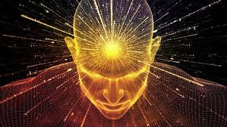
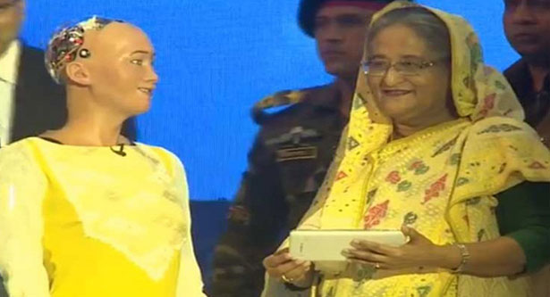
নিচের ছবি দুইটি ভালো দেখো

Slide 4
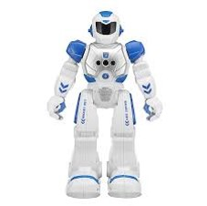
আজ আমাদের পাঠ .........
রোবটিক্স

Slide 5
শিখনফল
রোবট কি তা বলতে পার বে;
রোবটের ব্যবহার ব্যাখ্যা করতে পারবে ;
রোবটের সুবিধা , অসুবিধা নির্ণয় করতে পারবে ।

Slide 6
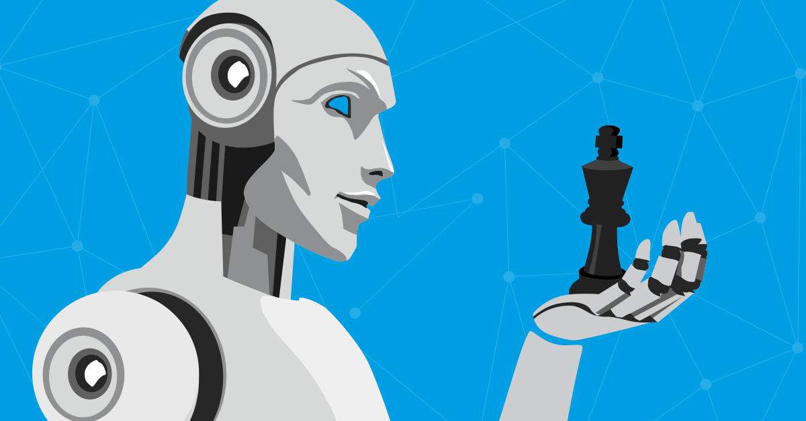
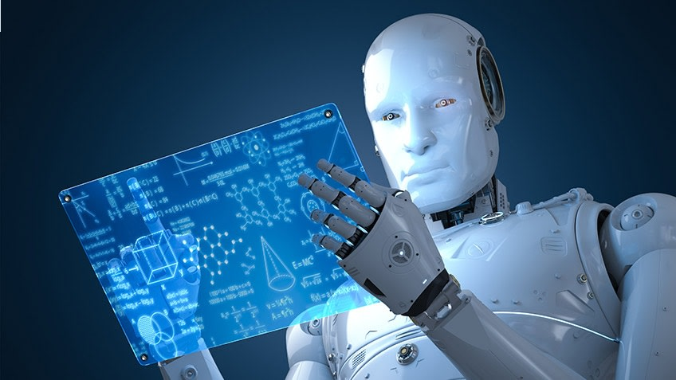
নিচের চিত্র দু’টিতে কি দেখছ ?
রোবট (Robot) শব্দটির উৎপত্তি “Robota” বা “Roboti” শব্দ থেকে ।
রোবট শব্দের অর্থ যন্ত্রমানব ।

Slide 7
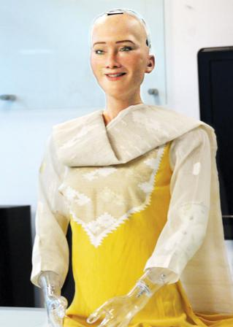
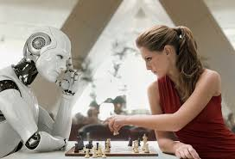
রোবট হচ্ছে একটি স্বয়ংক্রিয় ব্যবস্থা যা মানুষের মতো কাজ করতে পারে অথবা এর কাজ দেখে মনে হয় এর বুদ্ধিমত্তা আছে ।

Slide 8
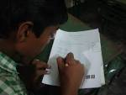
একক কাজ
রোবট শব্দের অর্থ কি ?
রোবট বলতে কি বুঝ ?

Slide 9
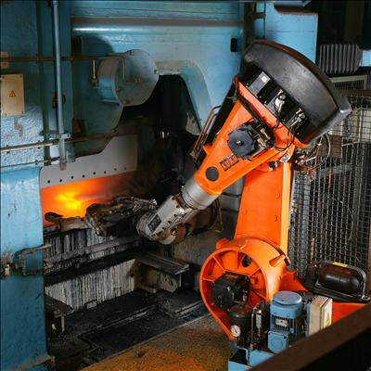
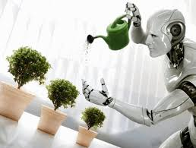
নিচের ছবিতে কি দেখছ ?
রোবটের ব্যবহারঃ পারিবারিক কাজ থেকে শুরু করে শিল্পক্ষেত্র পর্যন্ত কাজ করানো যায় ।

Slide 10
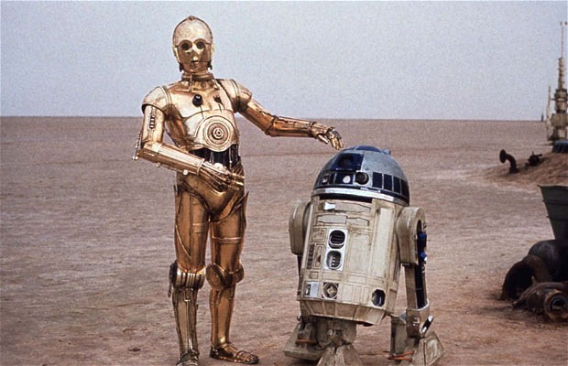
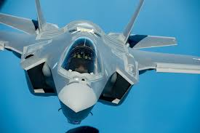
নিচের ছবিতে কি দেখছ ?
মহাকাশ অভিযানে ও পাইলট বিহীন বিমান চালনায় রোবটের ব্যবহার ।

Slide 11
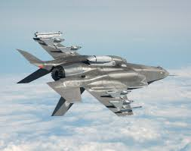
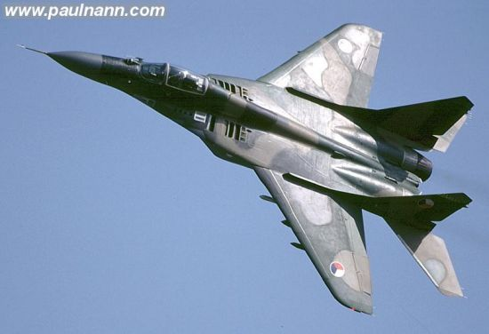
যুদ্ধক্ষেত্রে যুদ্ধবিমান চালনায় রোবটের ব্যবহার ।

Slide 12
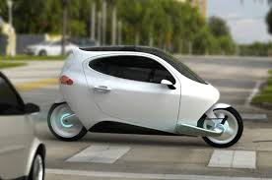
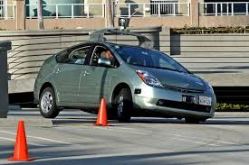
ভালোভাবে গাড়ি রং করতে ও গাড়ি চালনায় রোবটের ব্যবহার ।

Slide 13
যেখানে মানুষ একই সময়ে বিভিন্ন চিন্তা করতে পারে না, সেখানে কৃত্রিম বুদ্ধিমত্তা সম্পন্ন রোবট একই সময়ে বহুবিধ কাজ দ্রুততার সাথে সম্পন্ন করতে পারে।

Slide 14
দলীয় কাজ
রোবটের ৫টি ব্যবহার লিখ ।
রোবটের ৫টি অসুবিধা লিখ ।

Slide 15
মূল্যায়ন
১। কোন শব্দ থেকে রোবট শব্দটির উৎপত্তি ?
২। রোবট শব্দটির অর্থ কি ?
৩। রোবট কাকে বলে ?
৪। কি কি কাজে রোবট ব্যবহার করা হয় ।

Slide 16
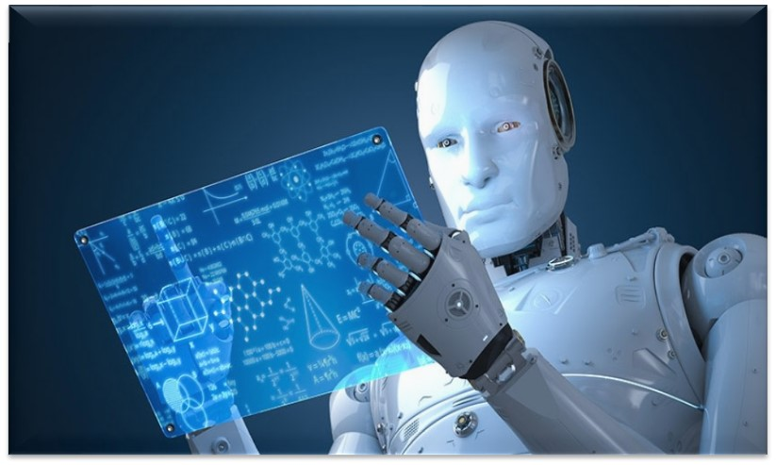
বাড়ির কাজ
“যন্ত্র স্বয়ংক্রিয়ভাবে কাজ করে” – ব্যাখ্যা লিখে আনবে ।

